Slide 1
Quest 3

Slide 2
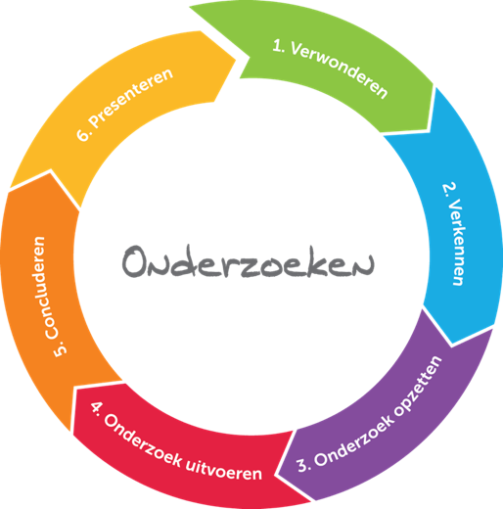
Cyclus onderzoekend leren
Tip: “Maak vooraf een duidelijk plan hoe je je onderzoek precies wilt uitvoeren en wat je hier allemaal voor nodig hebt”
Erasmus University Rotterdam
Notes:
Instructie
In deze les staat de stap onderzoek opzetten centraal.
Als je graag antwoord zou willen hebben op een vraag waar nu nog geen antwoord is, kan je een onderzoek uitvoeren. Zo zou je bijvoorbeeld kunnen onderzoeken wat de favoriete kleur van de klas is, op welke manier de klas allemaal ’s ochtends naar school toe komt of welk fruit het meest gegeten wordt tijdens de fruitpauze. Er zijn verschillende manieren om een onderzoek uit te voeren. Voorbeelden zijn een vragenlijst laten invullen om achter bepaalde informatie te komen, iets observeren of iemand interviewen. Tip van de professor: maak vooraf een duidelijk plan hoe je je onderzoek precies wilt uitvoeren en wat je hier allemaal voor nodig hebt.

Slide 3
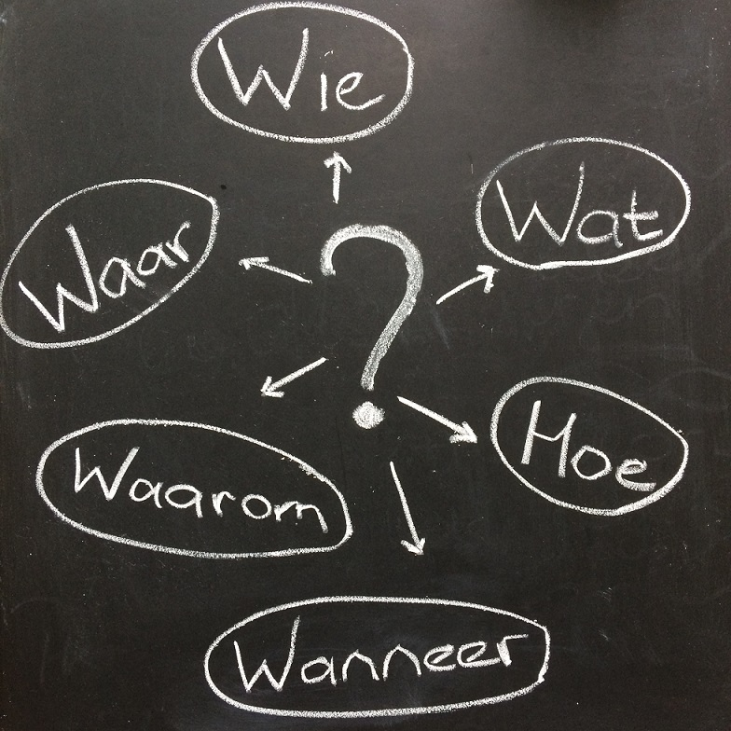
Interview- vragen
open vraag
antwoord mogelijk
niet te lang
Notes:
Instructie
De klas gaat vandaag interviewvragen opstellen om aan de professor te kunnen stellen tijdens het bezoek.
Bespreek voordat ze aan de slag gaan met het opstellen van de vragen wat de eigenschappen van een goede interviewvraag zijn:
het is een open vraag
dit is een vraag die de geïnterviewde ook wil en kan beantwoorden
de vraag is niet te lang
De leerlingen mogen worden opgedeeld in groepjes en mogen samen brainstormen over vragen die ze graag zouden stellen aan de professor, de 5 X W + H (wie, waar, waarom, wat, wanneer en hoe) methode kan hierin helpend zijn, in ieder geval in het stellen van open vragen.
Aan jou de keuze of dat je de opgestelde vragen op een fysieke muur in de klas wil laten plakken of dat je een Padlet-omgeving wilt gebruiken om de vragen te laten noteren. Mocht je nog niet bekend zijn met het online inrichten van een muur, zou je de volgende clip van Meester Sander eens kunnen bekijken: https://www.youtube.com/watch?v=hTIeRmi8l-M. De toegevoegde waarde van de vragen ergens visueel te delen, is dat alle leerlingen elkaars vragen kunnen inzien.

Slide 4
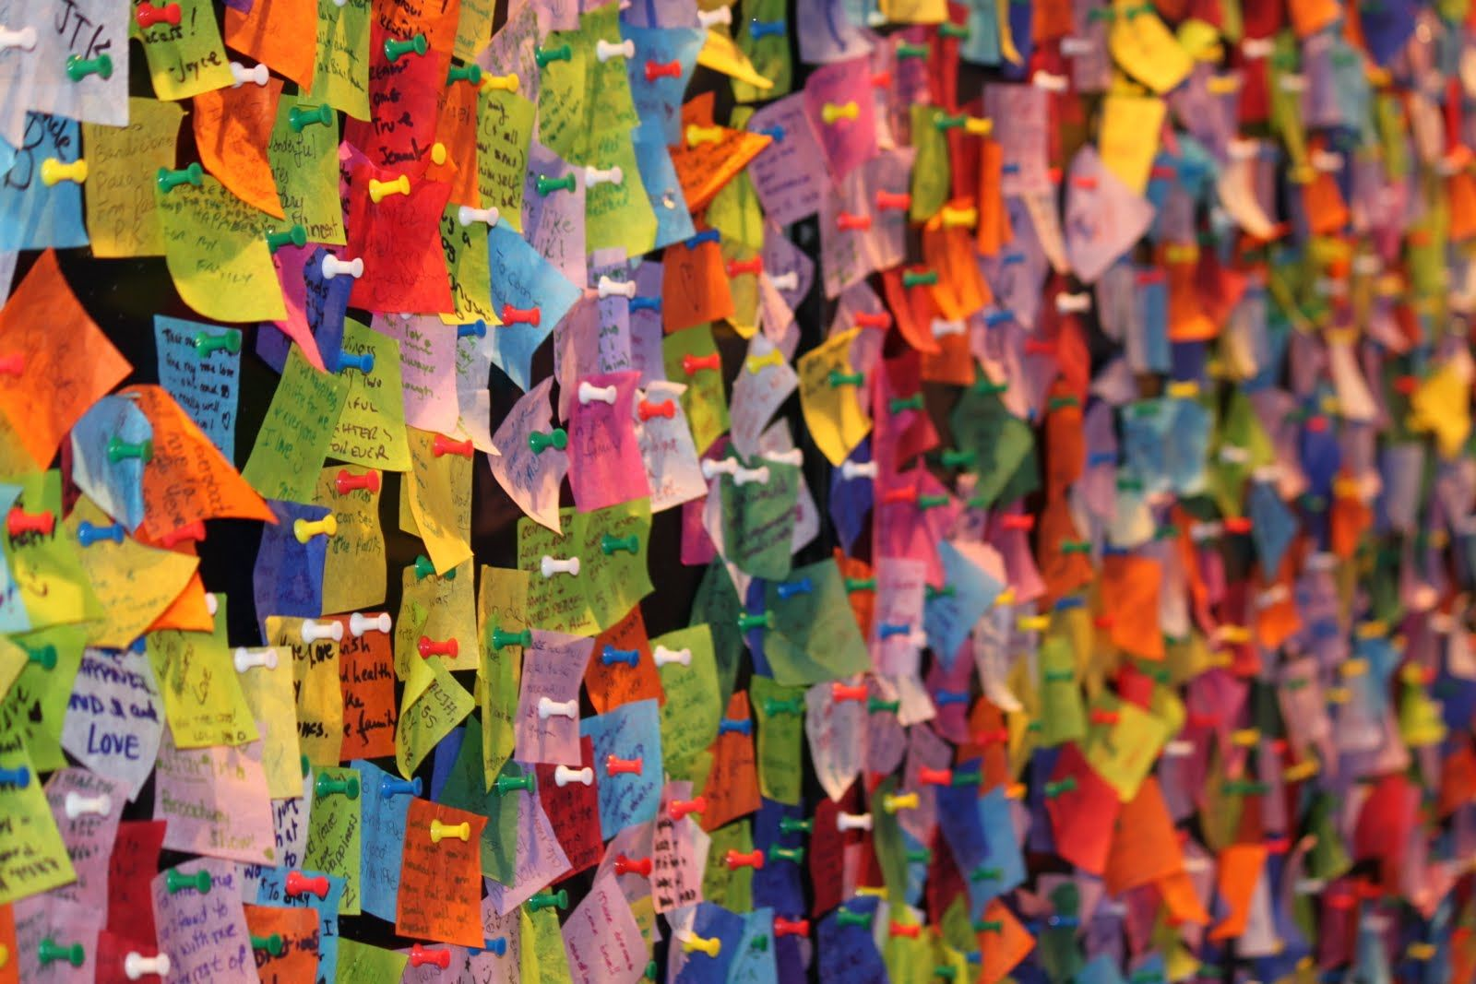
Vragenmuur nabespreken
Notes:
Instructie
Aan het einde van de coöperatieve brainstormsessie en het opstellen van vragen, wordt klassikaal kritisch gekeken naar de vragen. Welke vragen komen misschien al wat overeen? Evalueer de opgestelde vragen en bespreek hoe het proces en de samenwerking hierin verliep. Was het moeilijk goede vragen te bedenken? Is er iets waar je nu nog nieuwsgierig naar bent? Hoe denk je dat de professor de vragen zal vinden? Zorg ervoor dat de vragen bewaard blijven (fysiek of online). De volgende quest borduurt namelijk voort op deze quest en de vragen die zijn opgesteld.

Slide 5
Hint 3
Notes:
Toelichting
Aan het einde van de quest mag de derde hint over de professor worden voorgelezen. Hang deze vervolgens op een goed zichtbare plek in het lokaal.
Leerlingen die deze eigenschap met de professor delen, mogen hun naam bij de weergave schrijven (of erbij hangen op een post it).
In totaal zijn er zes hints te verzamelen. Wanneer alle zes de hints zijn verzameld en opgehangen in de klas, zal kort daarna de les van de professor plaatsvinden.
Opdracht
Laat leerlingen hun naam bij de weergave plaatsen als zij een kenmerk met de professor delen.

Slide 6
Quest 4

Slide 7
Cyclus onderzoekend leren
Tip: “Fouten maken in onderzoek doen bestaat niet; zelfs je fouten kunnen belangrijke data opleveren!”
Erasmus University Rotterdam
Notes:
Instructie
In deze les staat de stap onderzoek uitvoeren centraal.
Nadat je je plan hebt opgesteld en bedacht hebt hoe je antwoord wil gaan geven op je onderzoeksvraag, mag je uiteindelijk het onderzoek gaan uitvoeren. Het verzamelen van al deze informatie wordt ook wel data genoemd. Tip van de professor: Fouten maken in onderzoek doen bestaat niet; zelfs je fouten kunnen belangrijke data opleveren!

Slide 8
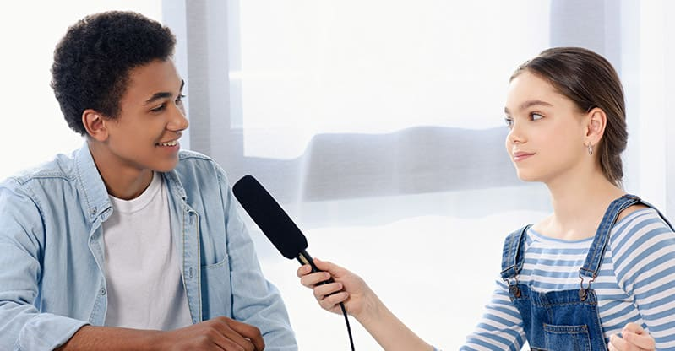
Interview
trek in twijfel
gebruik je verbeelding
deel ideeën
Notes:
Opdracht
Geef de leerlingen een instructie om een interviewrollenspel te spelen. Hiervoor gebruiken zij de vragen die in de vorige quest zijn opgesteld. Het doel van deze opdracht is om leerlingen te laten reflecteren op de opgestelde interviewvragen.
De leerlingen vormen een tweetal, waarin wordt afgesproken wie de rol van de professor en wie de rol van de interviewer op zich neemt. Eventueel zou je ervoor kunnen kiezen om halverwege de rollen te laten omdraaien, zodat ieder de twee rollen heeft kunnen ervaren. De leerlingen oefenen tijdens het uitvoeren van deze werkvorm om vragen te stellen, naar elkaar te luisteren en de gegeven antwoorden samen te vatten. Geef de leerlingen ook mee tijdens het interview kritisch te zijn op de opgestelde vragen en in te leven in hoe de vragen zullen overkomen op de professor.
De leerling die de rol van professor vervult, kan het misschien best lastig vinden in te leven en antwoord te geven. Bespreek dat het er niet om gaat dat er juiste antwoorden gegeven worden (we weten immers het antwoord nog niet). Laat de leerlingen oefenen met hun verbeelding te gebruiken, antwoorden in twijfel te trekken, kritisch na te denken over mogelijke antwoorden en ideeën te delen. Benadruk dat het is niet erg als een antwoord niet helemaal waar is.

Slide 9
Interviewvragen opsturen
Notes:
Plenaire reflectie
Na het interview-rollenspel vindt er een klassikale terugkoppeling plaats. Hierin wordt gereflecteerd op de inhoud van de vragen, maar ook op het interviewproces.
De opgestelde vragen kunnen naar aanleiding van de reflectie indien nodig nog worden aangepast.
Ook het proces wordt besproken. Hoe heb je de uitvoering van de rollen ervaren? Als je je inleeft in de professor, hoe denk je dat hij/zij op deze vragen zou reageren? Heb je dit zelf soms als uitdagend ervaren?
Wanneer de interviewvragen definitief zijn gemaakt, mogen ze genoteerd worden op het blad ‘interviewvragen’ dat meegestuurd is. Doe het blad in de meegestuurde envelop (het retouradres staat hier al op genoteerd). Stuur de envelop naar ons terug voor 10 mei.
Op die manier heeft de professor tijd om zich extra goed voor te bereiden op het bezoek in de klas!

Slide 10
Hint 4
Notes:
Toelichting
Aan het einde van de quest mag de vierde hint over de professor worden voorgelezen. Hang deze vervolgens op een goed zichtbare plek in het lokaal.
Leerlingen die deze eigenschap met de professor delen, mogen hun naam bij de weergave schrijven (of erbij hangen op een post it).
In totaal zijn er zes hints te verzamelen. Wanneer alle zes de hints zijn verzameld en opgehangen in de klas, zal kort daarna de les van de professor plaatsvinden.
in de klas op.
Opdracht
Laat leerlingen hun naam bij de weergave plaatsen als zij een kenmerk met de professor delen.

Slide 11
Quest 5

Slide 12
Post
Notes:
Opdracht
Post van de professor! De professor is dolenthousiast geraakt van de vragen die de klas heeft ingestuurd en vond het leuk een berichtje terug te sturen. Alleen is het bericht dat jullie ontvangen wat cryptisch: dit is namelijk een rebus. De rebus mag aan de klas getoond worden en de kinderen mogen proberen (in tweerallen) de rebus op de lossen. Laat de leerlingen de rebus oplossen.

Slide 13
Cyclus onderzoekend leren
Tip: “Bekijk stapje voor stapje alle informatie die je hebt gevonden en neem daar goed de tijd voor”
Erasmus University Rotterdam
Notes:
Instructie
Professoren hebben soms de uitdagende taak veel resultaten te moeten ontcijferen gedurende het onderzoekproces. Aan hen de taak om die resultaten zo te presenteren dat het duidelijk wordt voor iedereen. Aan de hand van de ontcijferde resultaten schrijft de professor een conclusie. Een tip van professor in deze stap van onderzoek doen is: Bekijk stapje voor stapje alle informatie die je hebt gevonden en neem daar goed de tijd voor

Slide 14
Ontwerp je eigen rebus
1. Stel met elkaar een zin op en schrijf deze uit
2. Teken de (delen van de) woorden van de zin uit
3. Vul de tekeningen aan met letters en aanwijzingen
Notes:
Opdracht
Nu krijgen de leerlingen de taak om in groepjes (van 3-4 leerlingen) zelf een rebus op te stellen, gerelateerd aan de inhoud van de afgelopen quests. Een rebus is een raadsel dat is samengesteld uit geïllustreerde afbeeldingen en afzonderlijke letters om woorden of zinsdelen uit te beelden. Misschien lukt het wel een om een rebus op te stellen over iets dat zij hebben geleerd over de universiteit, of over het werk van een professor (die onderzoek doet). Laat de leerlingen eerst nadenken over de boodschap die ze over willen brengen in de rebus en vervolgens creatieve manieren bedenken hoe ze dit samen visueel kunnen vormgeven.
Nadat alle rebussen door de groepjes zijn uitgewerkt, mogen deze klassikaal worden bekeken. Lukt het de groepjes elkaars rebus te ontcijferen? En wat was dan de boodschap die in de rebus is overgebracht? Bespreek klassikaal na hoe het proces van samenwerken ging en waar misschien uitdagingen lagen in het coöperatief opstellen van een rebus. Wie nam welke rol op zich? Hoe kwam dit tot stand?

Slide 15
Hint 5
Notes:
Toelichting
Aan het einde van de quest mag de vijfde hint over de professor worden voorgelezen. Hang deze vervolgens op een goed zichtbare plek in het lokaal.
Leerlingen die deze eigenschap met de professor delen, mogen hun naam bij de weergave schrijven (of erbij hangen op een post it).
In totaal zijn er zes hints te verzamelen. Wanneer alle zes de hints zijn verzameld en opgehangen in de klas, zal kort daarna de les van de professor plaatsvinden.
aan de weergave knijpen. Hang de weergave op een goed zichtbare plek in de klas op.
Opdracht
Laat leerlingen hun naam bij de weergave plaatsen als zij een kenmerk met de professor delen.

Slide 16
Quest 6

Slide 17
Cyclus onderzoekend leren
Tip: “Maak een mooie poster of iets anders wat er visueel tof uit ziet om je onderzoek duidelijk over te brengen”
Erasmus University Rotterdam
Notes:
Instructie
Als een onderzoek is afgerond, willen professoren het onderzoek natuurlijk graag delen met anderen. Het onderzoek wordt dan bijvoorbeeld gepubliceerd in een boek of tijdschrift, of op internet. Voordat het onderzoek daar terecht komt, wordt er beoordeeld of het onderzoek geschikt is om te publiceren. Zo hoort de professor bijvoorbeeld ook eens van een andere professor wat hij of zij ervan vindt, want op die manier kan hun onderzoek alleen maar sterker gemaakt worden. Tip van de professor: Maak een mooie poster of iets anders wat er visueel tof uit ziet om je onderzoek duidelijk over te brengen

Slide 18
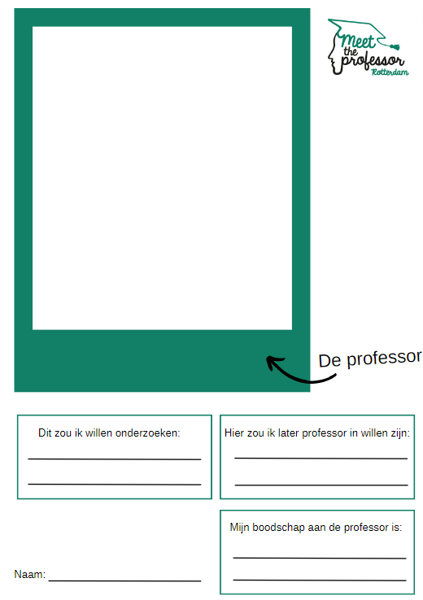
Wie is de professor?
Notes:
Opdracht
De afgelopen weken is er tijdens de quests aandacht besteed aan het bezoek van de professor. Iedere week zijn de leerlingen meer te weten gekomen over de professor. Laat de leerlingen in tweetallen bespreken hoe zij denken dat de professor die komt eruit zal zien. Geef elke leerling een opdrachtblad (deze is meegestuurd).
Laat de leerlingen de vragen zelfstandig beantwoorden.
In het fotoframe mogen de leerlingen een tekening maken van hoe zij denken dat de professor eruit zal zien.
Tip: Dit kan ook vast een moment zijn om de gegeven hints te herhalen en te herhalen bij welke faculteit de professor hoort. Misschien vinden leerlingen het leuk deze informatie te verwerken in de tekening van de professor.

Slide 19
Teken de professor
Notes:
Opdracht
Bespreek de tekeningen na
Vergelijk de tekeningen van de professor die de leerlingen hebben gemaakt.
Hoe kwamen deze ideeën tot stand?
Zijn er veel overeenkomsten te zien tussen de tekeningen?
Welke conclusie zou er getrokken kunnen worden? Wat denken we bijvoorbeeld al zeker weten?
Teken de omtrek van een persoon op een A2-blad. Aan de klas nu de taak om een levensgrote weergave van de professor te tekenen. Niet alleen uiterlijke kenmerken mogen hierop getekend worden, maar ook termen die bij de leerlingen opkomen mogen erbij geschreven worden. De levensgrote weergave mag een plekje in de klas krijgen, zodat tijdens het daadwerkelijke bezoek de professor naast de weergave kan gaan staan en de vergelijking gemaakt kan worden.

Slide 20
Hint 6
Notes:
Toelichting
Aan het einde van de quest mag de zesde hint over de professor worden voorgelezen. Hang deze vervolgens op een goed zichtbare plek in het lokaal.
Leerlingen die deze eigenschap met de professor delen, mogen hun naam bij de weergave schrijven (of erbij hangen op een post it).
In totaal zijn er zes hints te verzamelen. Wanneer alle zes de hints zijn verzameld en opgehangen in de klas, zal kort daarna de les van de professor plaatsvinden.
Opdracht
Laat leerlingen hun naam bij de weergave plaatsen als zij een kenmerk met de professor delen.

Slide 21
Tot ziens op 23 mei!
Notes:
De professor heeft al een hele leuke les voorbereid en heeft er enorm veel zin in om jullie op 23 mei te ontmoeten!

